Slide 1

БИОХАКИНГ- вторая молодость
••
Новопавловск
2025 год

Slide 2

ЦЕЛЬ ПРОЕКТА
усовершенствовать организм,
улучшить его функции,
реализовать все возможности тела, для продления долголетия
способствовать психологической профилактике негативных эмоциональных состояний

Slide 3
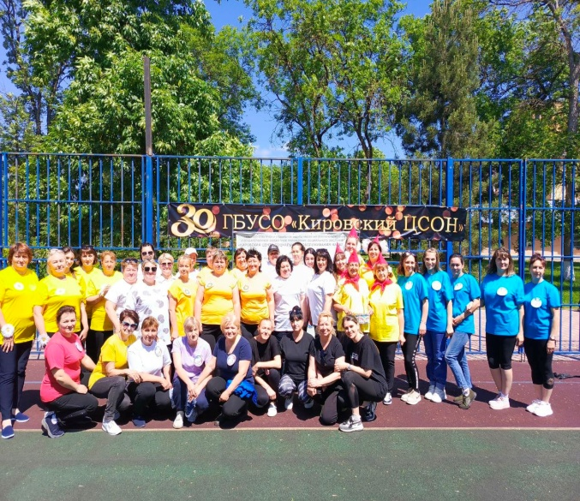
ЦЕЛЕВАЯ ГРУППА ПРОЕКТА
пожилые люди старше 55 лет
участники клубов и кружков учреждения
сотрудники учреждения
«серебряные» волонтеры

Slide 4
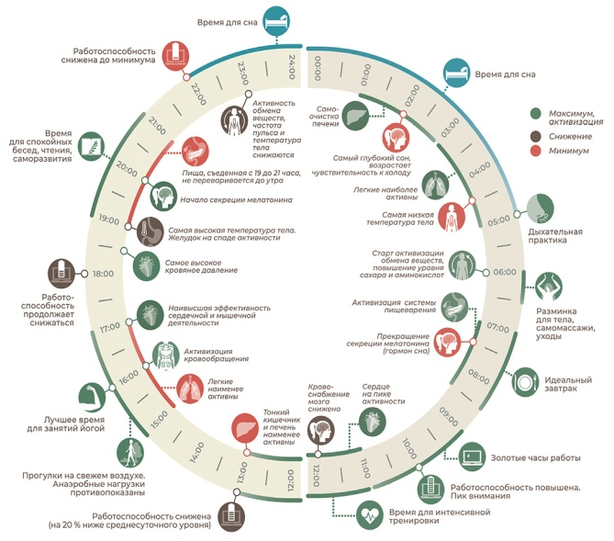
ЗАДАЧИ ПРОЕКТА:
создание анти-возрастной стратегии:
выявление персональных индикаторов старения, маркеров биологического возраста и факторов потенциальной продолжительности
жизни.
улучшение организма идёт
на всех уровнях: физическом,
биологическом и психологическом.
систематизированный и комплексный подход.
Популяризировать биохакинг

Slide 5
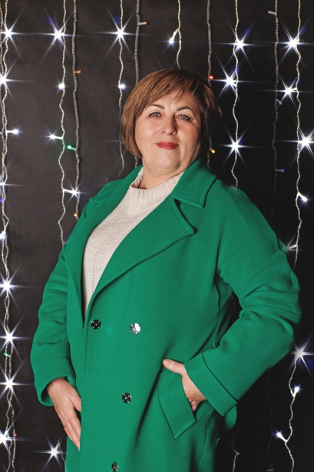
РУКОВОДИТЕЛЬ ПРОЕКТА:
СВЕТЛАНА МЕЩЕРИНА
Директор ГБУСО «Кировский центр социального обслуживания населения»

Slide 6
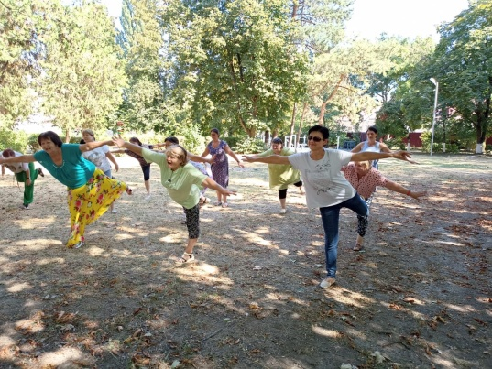
Прогнозируемые результаты
Улучшение показателей пространственного мышления.
2. Изменение отношения к состоянию своего здоровья.
3. Укрепление здоровья и улучшение самочувствия пожилых граждан и сотрудников.
4. Увеличение продолжительности жизни пожилых граждан.
5. Снижение количества стрессовых и конфликтных ситуаций,
6. Снижение заболеваемости и функциональной напряженности.

Slide 7


МЕРОПРИЯТИЯ ПРОЕКТА
Анкетирование участников проекта
Программы здорового питания

Slide 8

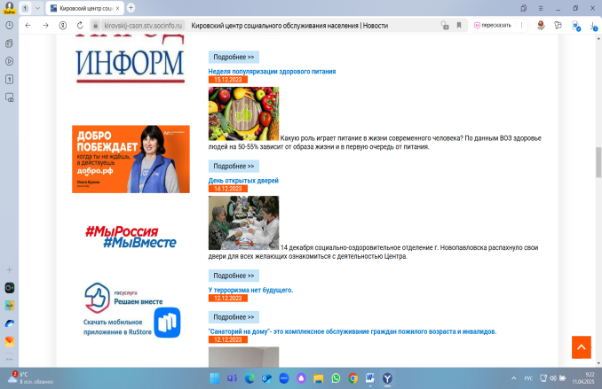
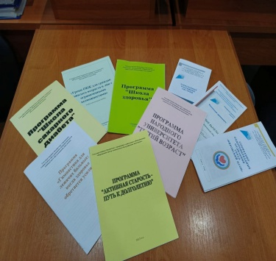
МЕРОПРИЯТИЯ ПРОЕКТА
Онлайн технология «Секреты вкусной и здоровой пищи»
Раздаточный материал по применению инновационных технологий

Slide 9
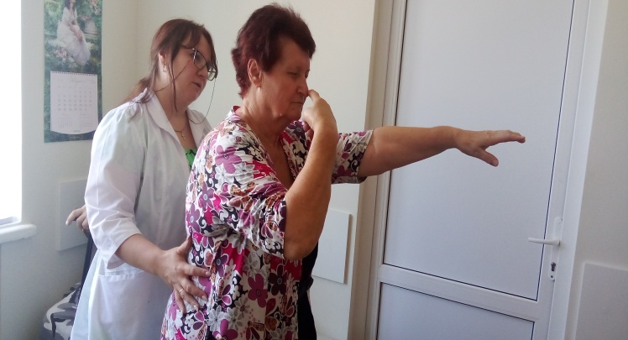
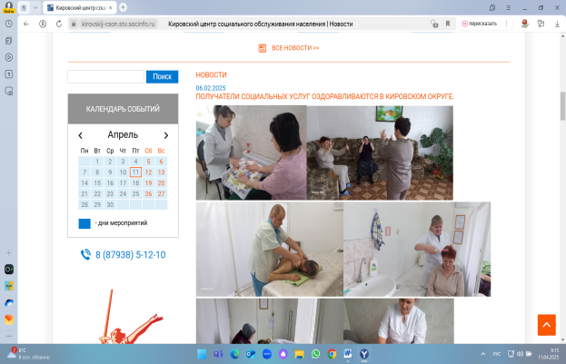

МЕРОПРИЯТИЯ ПРОЕКТА
диспансеризация участников проекта
·-.
Нейрофитнес
Оздоровительные мероприятия
\

Slide 10
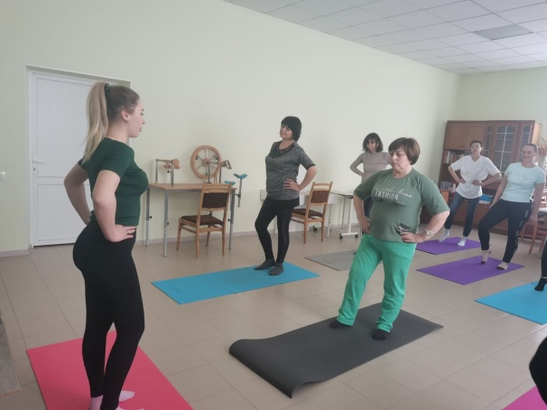
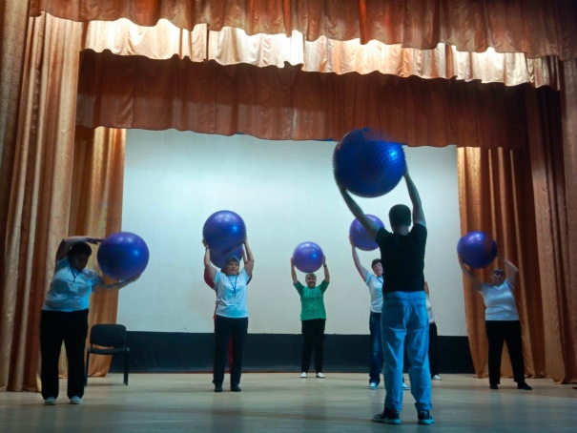
МЕРОПРИЯТИЯ ПРОЕКТА
Занятий йогой
Занятия танцами

Slide 11
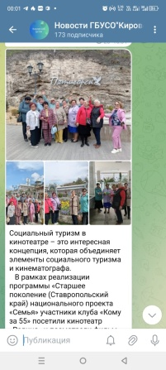
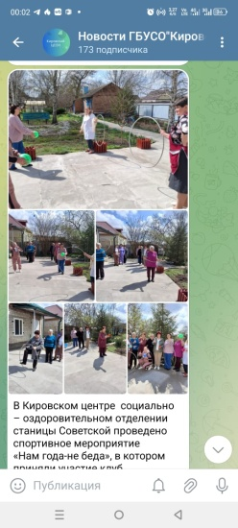
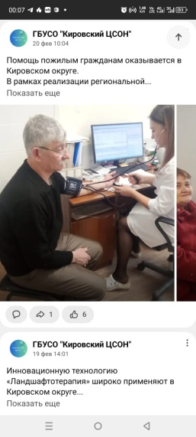
ИНФОРМАЦИОННОЕ СОПРОВОЖДЕНИЕ
СОЦИАЛЬНЫЕ СЕТИ
BK
ОДНОКЛАССНИКИ
ТЕЛЕГРАММ
ОФИЦИАЛЬНЫЙ САЙТ УЧРЕЖДЕНИЯ
ПЕЧАТНЫЕ ПУБЛИКАЦИИ В СМИ

Slide 12
БЛАГОДАРЮ ЗА ВНИМАНИЕ

